Slide 1
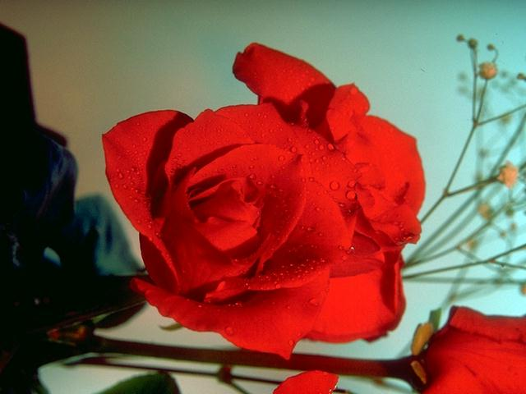
স্বাগতম

Slide 2
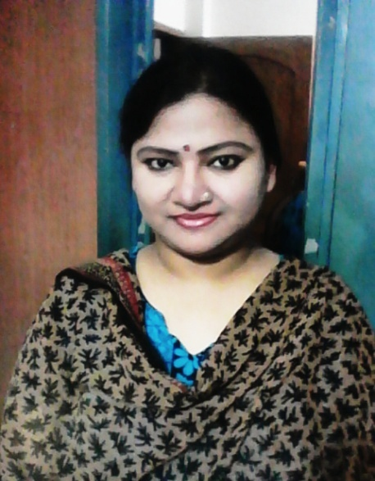
পরিচিতি
লায়লা আঞ্জুমান আরা
সহকারী শিক্ষক (কৃষি)
ছাতক বহুমুখী মডেল উচ্চ বিদ্যালয়
ইমেইল নং: laylaanzumanara@gmail.com

Slide 3
পাঠ পরিচিতি
শ্রেণিঃ- ৮ম
বিষয়ঃ-কৃষিশিক্ষা
অধ্যায়ঃ-দ্বিতীয়
সময়ঃ-৫০ মিনিট

Slide 4
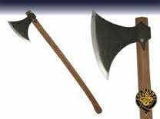
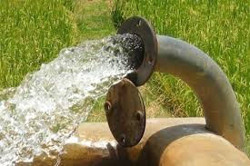
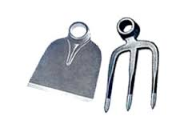
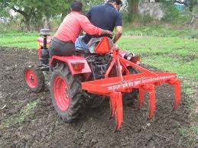
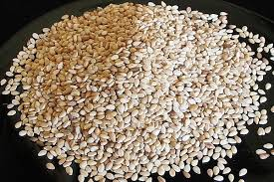
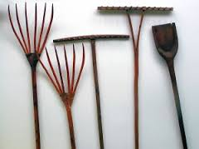
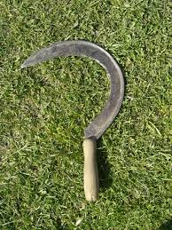
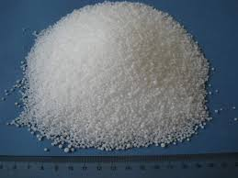
নিচের চিত্রগুলো লক্ষ্য করঃ-

Slide 5
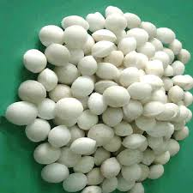

Slide 6
আজকের পাঠ
কৃষি প্রযুক্তি
ধান চাষে গুটি ইউরিয়ার ব্যবহার

Slide 7
শিখনফল
এ পাঠ শেষে শিক্ষার্থীরা –
১। কৃষি প্রযুক্তি সম্পর্কে বলতে পারবে ।
২। গুটি ইউরিয়ার সুবিধা,অসুবিধা ও উদ্দেশ্য ব্যাখ্যা করতে পারবে ।
৩। গুটি ইউরিয়ার প্রয়োগ পদ্ধতি ও ব্যবহার বিশ্লেষণ করতে পারবে।

Slide 8
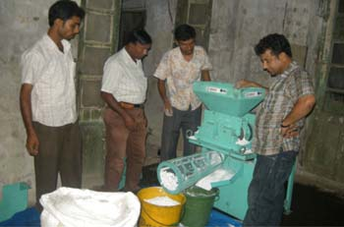
নিচের চিত্র গুলো লক্ষ্য করঃ-

Slide 9
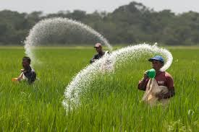
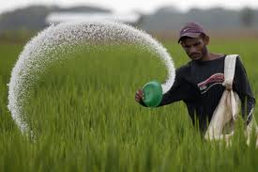
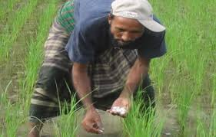
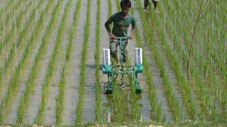

Slide 10
নিচের ভিডিওটি লক্ষ্য করঃ-

Slide 11
একক কাজ
১। কয়েকটি কৃষি প্রযুক্তির নাম বল।
২। দানাদার ও গুটি ইউরিয়ার মধ্যে পার্থক্য লিখ।

Slide 12
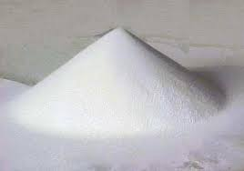
মূল্যায়ন
চিত্রঃক
চিত্রঃখ
ক) ইউরিয়া সার কী?
খ) ইউরিয়া সার কেন ব্যবহার করা হয়?
গ) ক ও খ সার দুটির মধ্যে সুবিধা অসুবিধা লিখ।
ঘ) ক ও খ সার দুটির মধ্যে কোনটি একজন কৃষকের জন্য সুবিধাজনক বলে তুমি মনে কর-যুক্তি দাও।

Slide 13
বাড়ীর কাজ
বর্তমান প্রেক্ষাপটে গুটি ইউরিয়ার ব্যবহার অত্যন্ত অপরিহার্য-যুক্তিসহ বিশ্লেষন কর।

Slide 14
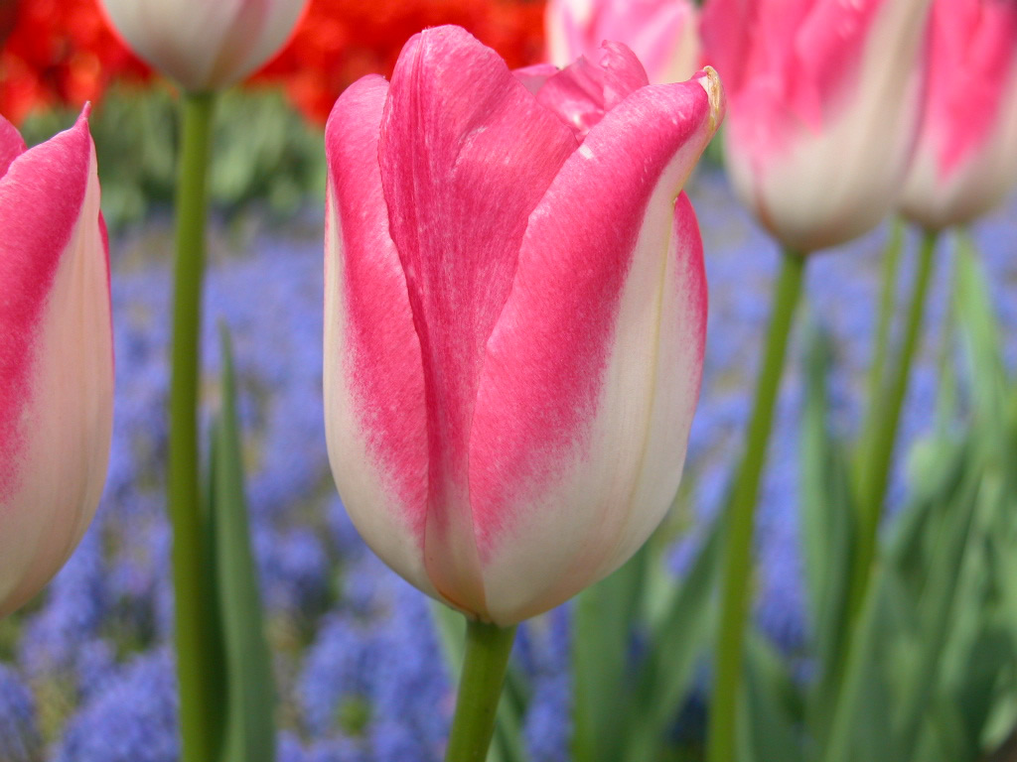
আজকের ক্লাসে সবাইকে
ধন্যবাদ

